Slide 1
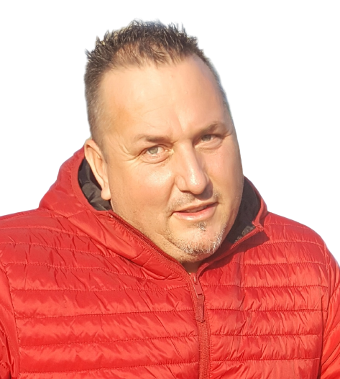
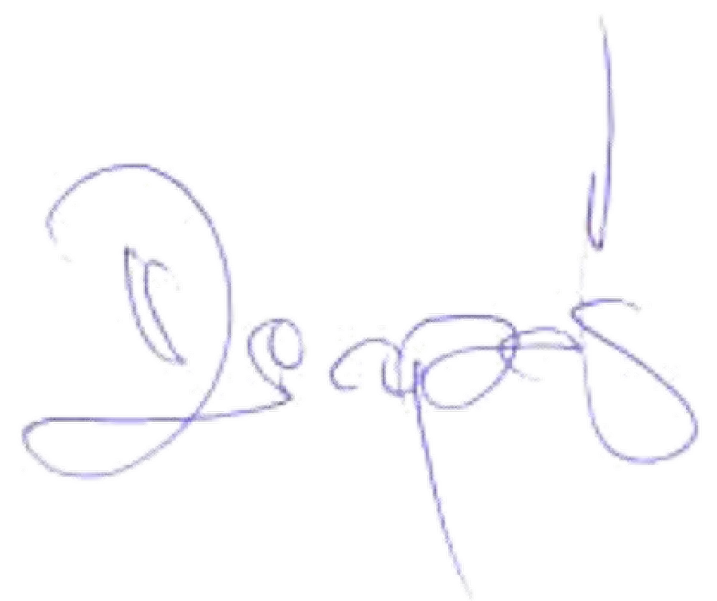
2. ročník Peter Pavlen CUP
COVID MEMORIÁL
Všeobecné ustanovenia
Usporiadateľ: ŠK PARA TT HLOHOVEC
Miesto: Stolnotenisová hala, Bratislava, Černockého 6
Dátum: 29.10.2023 od 9⁰⁰ hod. /nedeľa/
Riaditeľstvo
Riaditeľ turnaja: Dr. h. c. PhDr. Ján Riapoš, PhD.
Hlavný rozhodca: Ing. Peter Šiška
Zástupca hl. rozhodcu: Ing. Eva Šišková
Organizační pracovníci: Daniela Blštáková, Eva Šišková, Tomáš Varga
Prihlášky: Turnaj je otvorený, t. j. môžu sa ho zúčastniť hráči všetkých
líg, všetkých krajov SR a zahraničia, ktorí sa prihlásia na e-
mail: siskova@spv.sk, do stredy 25.10.2023 do 20.00 hod.
Prezentácia: Prezentácia do 8.30 hod. Prípadné meškanie hláste okamžite
na číslo 0908 983 768 (Eva Šišková).
Žrebovanie: Pred začiatkom turnaja od 8.30 do 9⁰⁰ hod.
Náklady: Hráči štartujú na náklady svojich oddielov/klubov.
Informácie: Eva Šišková 0908 983 768
Technické ustanovenia
Predpis: Hrá sa podľa SP, pravidiel stolného tenisu a týchto propozícií.
Súťaže: dvojhra , štvorhra
Systém súťaže: 1. kolo – skupinový systém
2. kolo – vyraďovací systém
Zápasy sa hrajú na 3 vyhraté sety z 5.
Loptičky: 729()
Vklady: 10 €/turnaj
Námietky: Podávajú sa v zmysle súboru predpisov.
Ceny: Prví traja v každej disciplíne obdržia vecné ceny
s diplomom a víťaz hlavnú cenu spolu s putovným
pohárom
Občerstvenie: Zabezpečené/ nealko a celodenné občerstvenie
Dr. h. c. PhDr. Ján Riapoš, PhD.
Riaditeľ turnaja

